Slide 1

МУНИЦИПАЛЬНОЕ КАЗЕННОЕ ДОШКОЛЬНОЕ ОБРАЗОВАТЕЛЬНОЕ УЧРЕЖДЕНИЕ
ИСКИТИМСКОГО РАЙОНА НОВОСИБИРСКОЙ ОБЛАСТИ ДЕТСКИЙ САД КОМБИНИРОВАННОГО ВИДА
«КРАСНАЯ ШАПОЧКА» Р.П. ЛИНЕВО
Адрес: 633216, Новосибирская область, Искитимский район, р.п. Линево, 4-й микрорайон, д.15
Тел. (8-383-43) 30-623, e-mail: ds_kra_isk@edu54.ru
Родительское собрание
«Результаты адаптации "в
кафе «Гармония +»
Провела: воспитатель Анафриенко Оксана Алексеевна
2025

Slide 2
Этикет и режим работы кафе «Гармония +»
Не распыляйтесь – фокусируйтесь на самом важном!
Не отсиживайтесь – вносите свои мысли, мнения, размышления!
Говорите без задних мыслей и от всего сердца!
Слушайте, чтобы понимать!
Связывайте и соединяйте идеи!
Получайте удовольствие!
Режим работы кафе 60 минут, 10 минут санитарная обработка

Slide 3
Карта меню
Салат «Адаптационный»
Борщ (мини- лекция о Программе просвещения родителей)
Блюдо на «На выбор» (решение педагогических проблем)
Компот (тест по результатам адаптации)
Десерт «Послевкусие» (рефлексия)

Slide 4
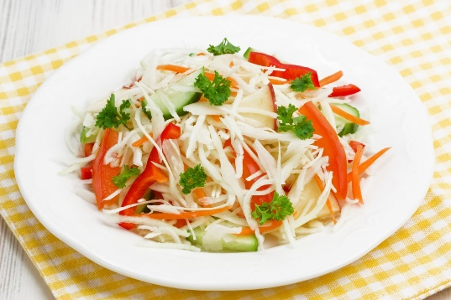
Салат «Адаптационный»
Капуста (возрастные особенности)
Морковь результаты адаптации в группе (видео фильм)
Лук зеленый – проблемы в группе,
Соль и сахар – режим дня и правила в группе (подписать документ),
Перец – успехи детей и участие родителей в жизни детского сада,
Масло –планы на следующий год (пополнение РППС).

Slide 5
Предлагаем вашему вниманию рекомендации:
Помнить, что только вы являетесь основным образцом ориентиром ребёнка.
Каждый ребёнок требует, не только внимания, но и организации содержательной деятельности (игра рассматривание картинок, занятия).
Знать и учитывать особенности возрастного развития.
Ведущий вид деятельности– игра. Все знания, умения и навыки ребёнок получает через игру.
Уважаемые, родители, обыгрывайте с ребенком дома разные ситуации, предлагайте выполнить то или иное задание от лица игрушки, для игрушки.
Ребенок стремится к самостоятельности – удовлетворяйте эту потребность. Все, что ребенок может делать – пусть делает сам. Уделяйте побольше времени для занятий и игр с малышом.
Всё, чем мы занимаемся, и чем живёт детский сад, вы можете посмотреть на нашем сайте и на пабликах в контакте и одноклассниках.

Slide 6
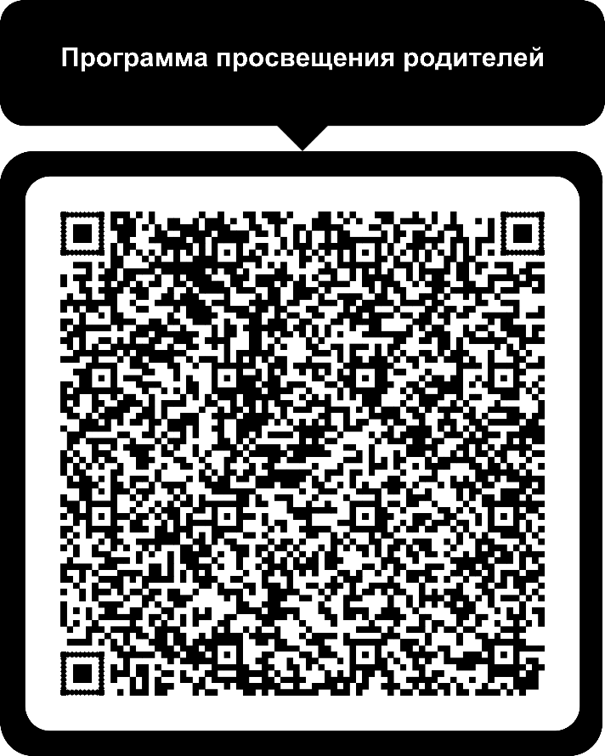

Борщ (мини- лекция о Программе просвещения родителей)

Slide 7

Блюдо «На выбор» - решение педагогических проблем

Slide 8


Компот
(результаты теста по адаптации)

Slide 9


Десерт «Послевкусие» рефлексия чаепитие

